Slide 1



Педагогический совет “Реализация приказа Минпросвещения России от 9 октября 2024 года №704 в общеобразовательной организации”
Злобина Анна Константиновна, заместитель директора МАУ ИМЦ г.Томска

Slide 2


Педагогический совет “Реализация приказа Минпросвещения России от 9 октября 2024 года №704 в общеобразовательной организации”
Цель практической части педагогического совета: мотивирование педагогов на профессиональное саморазвитие и самосовершенствование
Задачи:
сформировать практические рекомендации по реализации приказа № 740 в образовательном процессе;
повысить уровень методической готовности учителя к реализации приказа № 740:
План педагогического совета:
Мозговой штурм по разработке рекомендаций.
Решение педсовета.
Выбор модератора.
Роль модератора: организует работу группы, следит за регламентом, контролирует наличие результатов
2. Формирование мини-групп: разделитесь в группе по уровням образования (3 чел. –в мини группе на каждый уровень образования).
Не дай вам Бог жить в эпоху перемен, …если вы не сможете воспользоваться преимуществами этих перемен.
Китайская народная мудрость

Slide 3
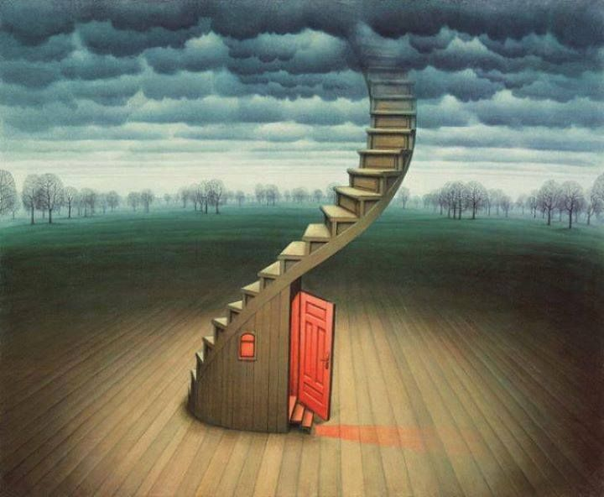
Педагогический совет “Реализация приказа Минпросвещения России от 9 октября 2024 года №704 в общеобразовательной организации”
ФОП НОО. П.171.27. Суммарный объем домашнего задания по всем предметам для каждого класса не должен превышать продолжительности выполнения
1 час-для 1 класса,
1.5 часа-для 2 и 3 классов,
2 часа-для 4класса.
ФОП ООО. П.167.21. Суммарный объем домашнего задания по всем предметам для каждого класса не должен превышать продолжительности выполнения
2 часа-для 5 класса,
2,5 часа-для 6-8 классов,
3,5 часа-для 9класса.
ФОП СОО. П.131.17. Суммарный объем домашнего задания по всем предметам для каждого класса не должен превышать продолжительности выполнения 3,5 часа
Задание 1. (регламент выполнения 15 мин)
Сформулируйте рекомендации для каждого предмета учебного плана (предметы можно группировать, учитывая специфику). Рекомендации должны быть четкие и понятные.
Зафиксируйте их кратко на листе бумаги.
Подготовьтесь их «озвучить»

Slide 4
Педагогический совет “Реализация приказа Минпросвещения России от 9 октября 2024 года №704 в общеобразовательной организации”
подпункт 19.7 , 18.4
«Длительность контрольной работы, являющейся формой письменной проверки результатов обучения с целью оценки уровня достижения предметных и (или) метапредметных результатов, составляет 1 (2) урока (не более 45 минут каждый).
При этом объем учебного времени, затрачиваемого на проведение оценочных процедур, не должен превышать 10% от всего объема учебного времени,отводимого на изучение данного учебного предмета в данном классе в текущем учебном году».
Задание 2. (регламент выполнения 15 мин)
Сформулируйте рекомендации/формулу как подсчитать количество оценочных процедур на весь учебный год/на четверть с учетом ВПР, пробных ОГЭ, ЕГЭ :
-34 ч в год
-68 ч в год
-102 часа в год
-136 часов в год
2. Подумайте, в каком программно-методическом материале/локальном акте могут присутствовать/быть описаны оценочные процедуры продолжительностью от 7 до 25 минут, нужно ли считать в 10% практические, лабораторные работы?
2.Зафиксируйте их кратко на листе бумаги.
3.Подготовьтесь их «озвучить»

Slide 5
Педагогический совет “Реализация приказа Минпросвещения России от 9 октября 2024 года №704 в общеобразовательной организации”
НОО "19.29.1. В федеральных и региональных процедурах оценки качества образования используется перечень (кодификатор) проверяемых требований к метапредметным результатам освоения основной образовательной программы начального общего образования.
1.1.1 | Сравнивать объекты, устанавливать основания для сравнения, устанавливать аналогии
1.1.4 | Устанавливать причинно-следственные связи в ситуациях, поддающихся непосредственному наблюдению или знакомых по опыту, делать выводы
1.3.3 | Распознавать достоверную и недостоверную информацию самостоятельно
1.3.5 | Самостоятельно создавать схемы, таблицы для представления информации
Задание 2. (регламент выполнения 15 мин)
Придумайте/вспомните по одному примеру/ заданию к каждому метапредметному результату
*Можно выбирать любой предмет, любой класс
2. Выделите самое трудное, попробуйте обосновать причину затруднения.
3.Подготовьтесь их «озвучить»

Slide 6
Педагогический совет “Реализация приказа Минпросвещения России от 9 октября 2024 года №704 в общеобразовательной организации”
2 класс
НОО 20.12.
В федеральных и региональных процедурах оценки качества образования используется перечень (кодификатор) распределенных по классам проверяемых требований к результатам освоения ООП НОО и элементов содержания по предметам
1.3 | Устанавливать соотношение звукового и буквенного состава слова, в том числе с учетом функций букв е, е, ю, я
1.4 | Обозначать на письме мягкость согласных звуков буквой ь в середине слова
1.5 | Пользоваться орфоэпическим словарем учебника
1.6 | Объяснять своими словами значение изученных понятий; использовать изученные понятия в процессе решения учебных задач
2.1 | Выявлять в тексте случаи употребления многозначных слов, понимать их значения и уточнять значения по учебным словарям
5 класс
3 | владеть элементарными умениями воспринимать, анализировать, интерпретировать и оценивать прочитанные произведения:
3.1 | определять тему и главную мысль произведения, иметь начальные представления о родах и жанрах литературы, характеризовать героев-персонажей, давать их сравнительные характеристики, выявлять элементарные особенности языка художественного произведения, поэтической и прозаической речи

Slide 7


Педагогический совет “Реализация приказа Минпросвещения России от 9 октября 2024 года №704 в общеобразовательной организации”
Решение педсовета
Сформулируйте 1 предложение в решение педсовета от своей группы.
Важно!
Решение педсовета оформляется приказом и исполняется всеми педагогическими работниками образовательного учреждения

Slide 8





Злобина Анна Константиновна
Заместитель директора МАУ ИМЦ г.

